Slide 1
大众安徽黑客松——Snow Auto队参赛项目：
基于无线传感的姿态识别与定位在汽车领域的应用实例
队长：戴鼎榕
队员：林亮，谭丽雯，李茂，钟学炫，郭可嘉

Slide 2
01
参赛项目背景
02
模型细节
03
在汽车领域的应用实例

Slide 3
01
参赛项目背景

Slide 4
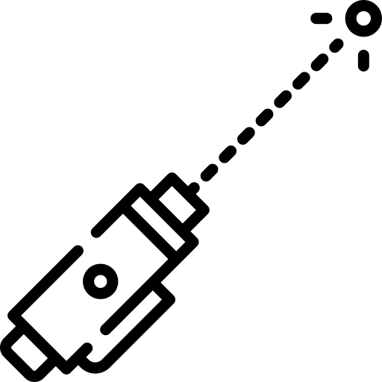





01
背景介绍
汽车的环境感知主要是指利用激光雷达、毫米波雷达、超声波雷达以及车载高清摄像头等传感器获取汽车行驶过程中的外界环境信息。除了这些常见的传感器设备，本组参赛的idea在于使用人工智能技术探索WiFi信号在数字工厂与自动驾驶领域可能的应用。
毫米波雷达
激光雷达
WiFI信号
超声波雷达
摄像头

Slide 5
01
各类传感器特点介绍
特点
工作频段在 24 GHz、77 GHz、60 GHz。
探测距离远，性能稳定，但频率高，穿透力差
特点
较为优秀的车载传感器，高精度，高分辨率，大范围，但是贵。
特点
结构简单，标定容易
但易受光照和气象条件影响
特点
超声波雷达的频率低，穿透能力好，常用于测距、避障和定位。
但信号发射范围窄，是定向的波束检测。

Slide 6

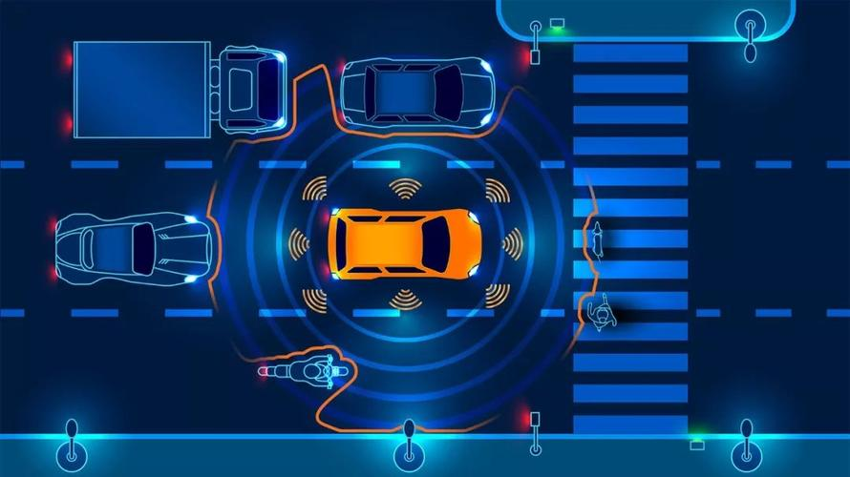
01
WiFi信号特点分析
WiFi信号是工作频段主要在2.4 GHz和5 GHz范围内的电磁波。
相较于激光传感器，WiFi的硬件设备便宜易得，随处可见。
相较于摄像头，WiFi信号不受光线和颜色的影响。
因为毫米波过高的频率，在其与物体相互作用会产生过高的路径损耗。WiFi信号因为较低的频率，具有一定的穿透力，信号可以透过障碍物被接收。
相较于超声波，WiFi信号是全范围扩散。
WiFI信号
根据以上WiFi信号的特点，本参赛小组现提出在数字工厂中使用基于人工智能的WiFi信号工业机器人姿势识别，实时监控机器人是否存在故障，以提高数字工厂运作效率。同时，该技术可作为自动驾驶障碍物检测的补充手段。

Slide 7
01
WiFi信号具有的功能和优势
识别
定位
根据提出模型具有的识别功能可用于工业机器人的动作识别，实现自动监控并及时报警，在Digital Factory应用场景下有效提高工厂运转效率。
根据提出模型具有的定位功能，可以将其用于自动驾驶的障碍物识别。
显著优势
显著优势
设备便宜，易部署
不受光线影响，无灯工厂也可以有效工作
WiFi信号具备一定穿透力，可以辨别遮挡物后面的行人。
全范围扩散的信号可以全局判断障碍物大致方位，再由超声波雷达指向对应位置精准识障。

Slide 8
02
模型细节

Slide 9
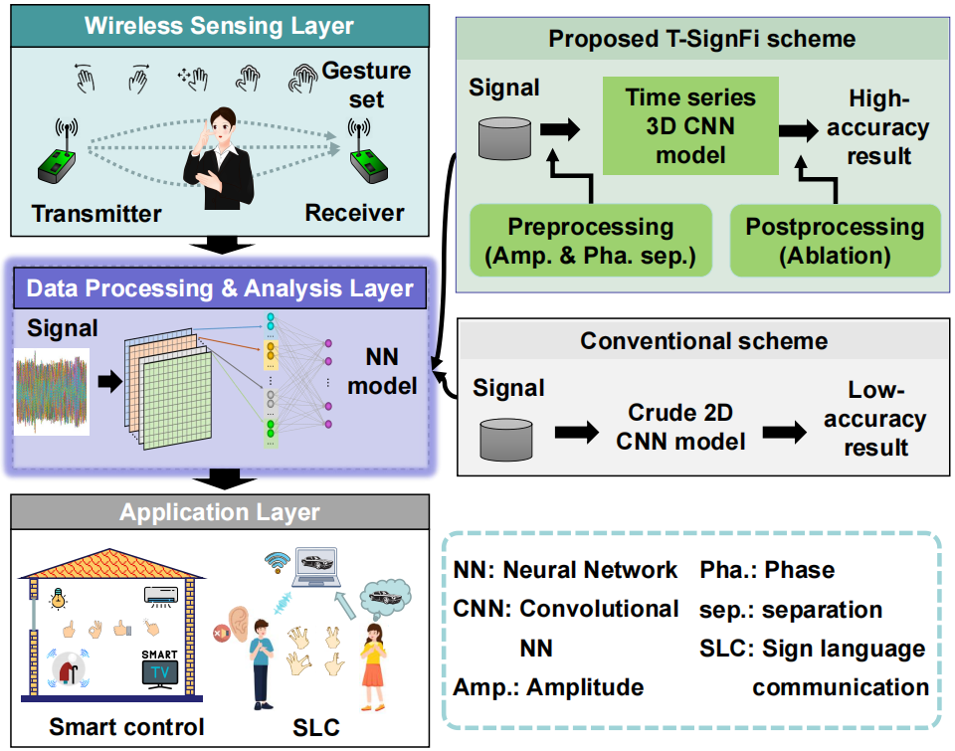



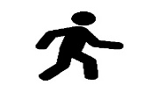
02
基本原理
基于WiFi的动作识别系统包括一个WiFi发送器和环境中的一个或多个WiFi接收器。无线信号通过发送器发送，经过环境中的物品和人体时会发生折射、反射和散射等多路效应，在接收端产生多路径叠加信号。
在这个过程中，信号通过环境中静态的物体时，基本保持不变，基于这个原理通过神经网络可以进行物体定位。
而经过运动的人体时，不同的动作接收到的信号也不一样，基于这个原理通过神经网络可以对物体的动作识别。
TX
RX
图1

Slide 10
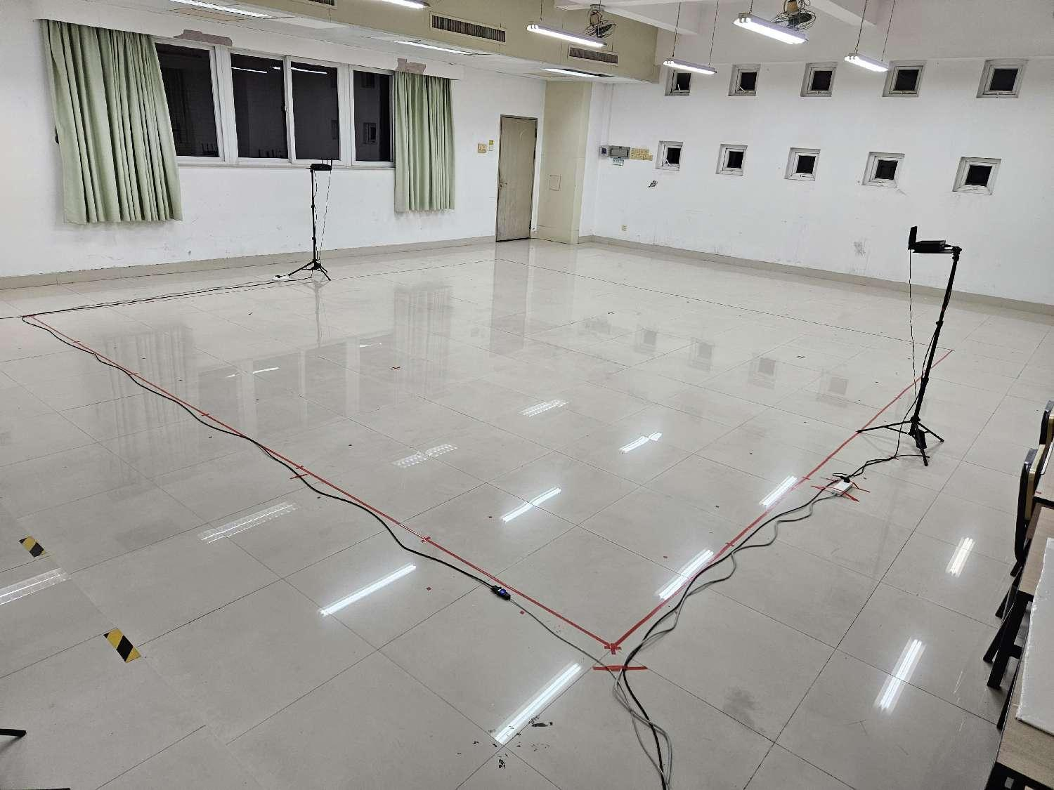
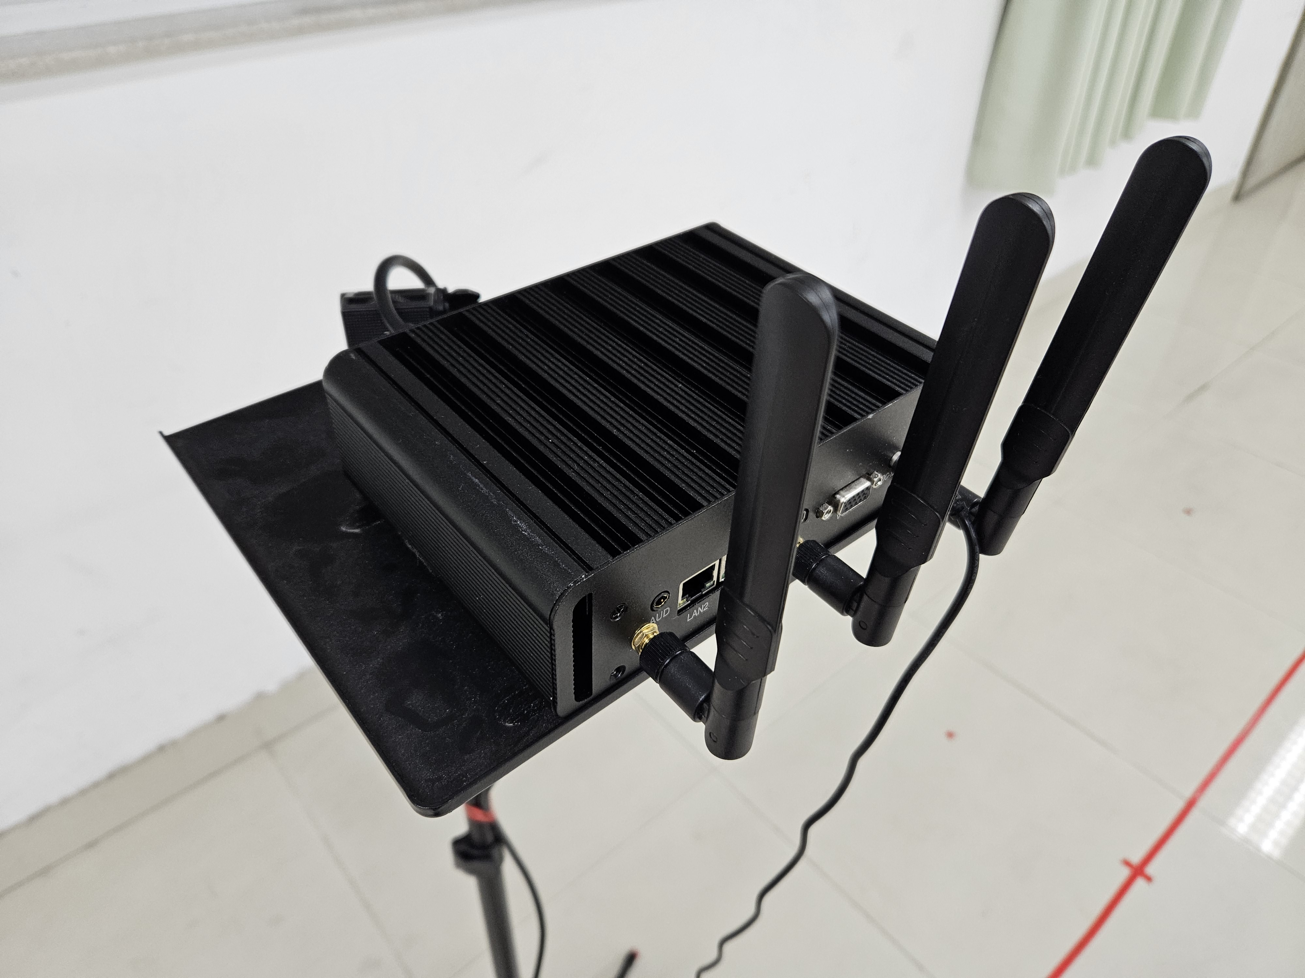
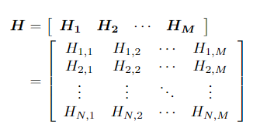
02
数据采集
算法的训练数据采集包括一个WiFi信号发送器和一个WiFi信号接收器，如图1所示，收发器细节如图2所示。
WiFi收集端的信号称为CSI信号(Channel State Information)。
图1
图2
接收到的信号为一个（N,M）的二维矩阵，其中N为子载波的数量，M为动作的数据帧长度

Slide 11
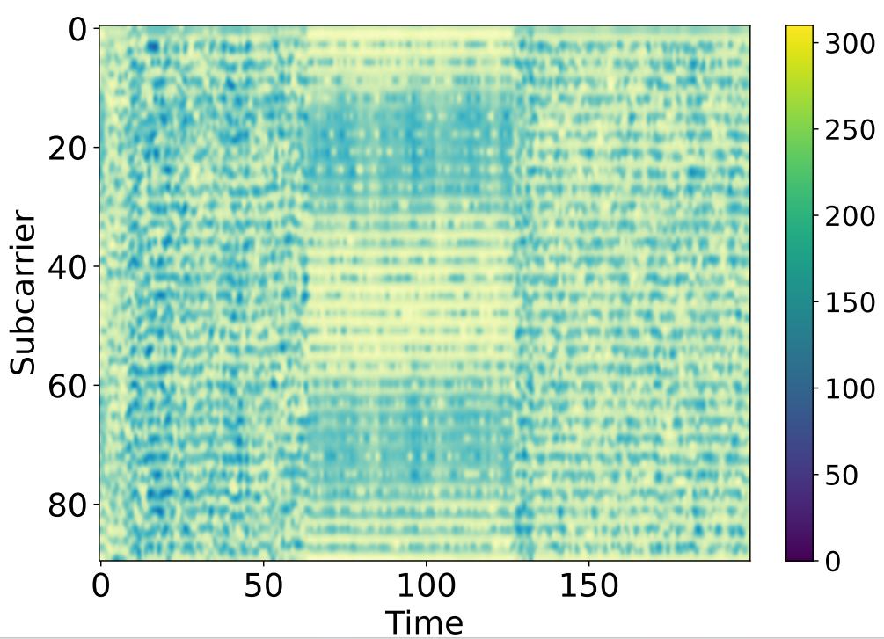
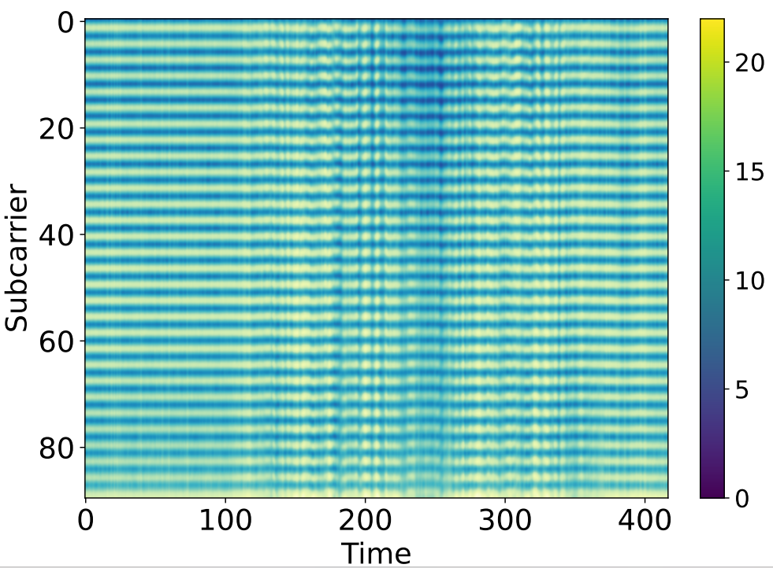
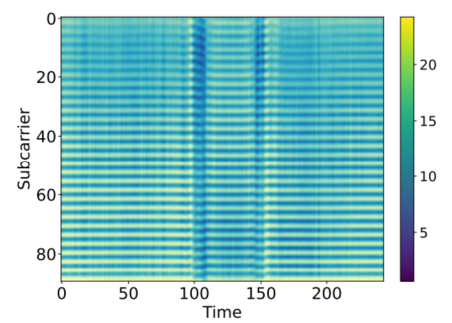
02
数据可视化
采集动作后得到的部分数据示例如下：
请求(please)动作的CSI振幅信息可视化展示
行走(walk)的CSI振幅信息可视化展示
坐下(sit down)的CSI振幅信息可视化展示

Slide 12
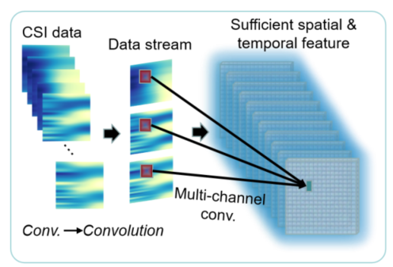
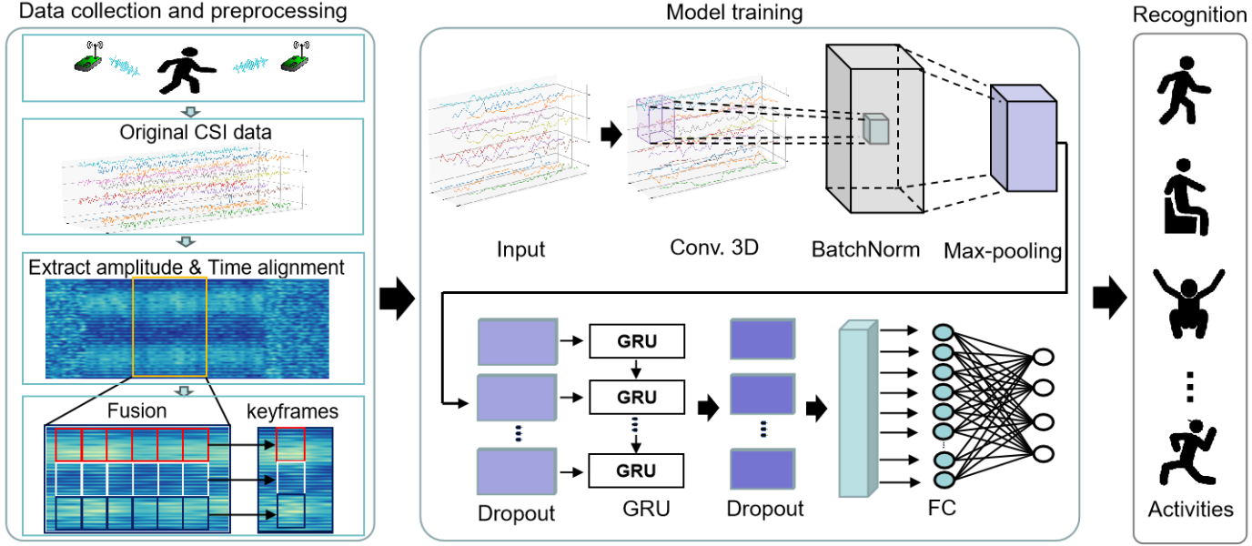
02
网络结构
设计一个3D CNN和GRU的混合神经网络，完成实际的识别任务
网络详细架构图如下所示：

Slide 13
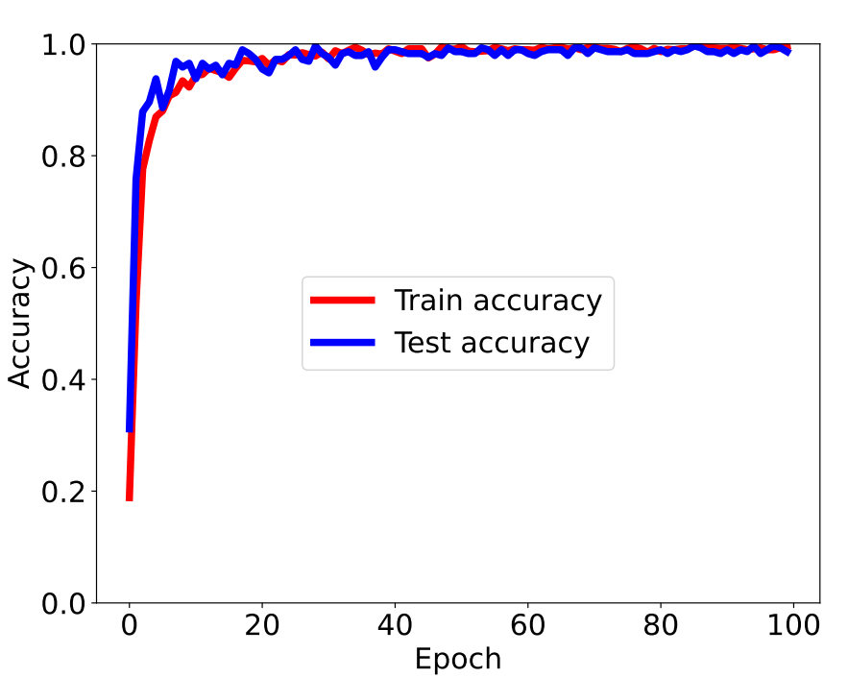
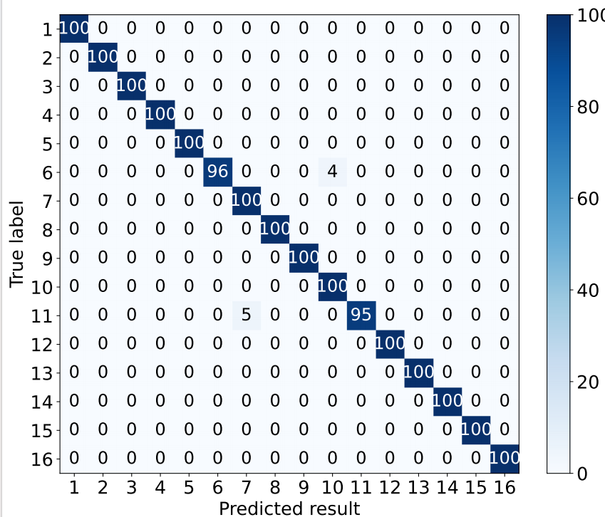
02
算法性能
在模型中训练100个epoch，结果如图1所示。模型精确度达到了99.13%，相较于常见基于视觉的方法更好。
而对于每一种动作，混淆矩阵如图2所示。在16种动作中，有14种动作的精确度达到100%，其余两种动作的识别精确度相当也达到了95%以上。验证了模型较好的性能。
图1
图2

Slide 14
03
在汽车领域的应用实例

Slide 15

03
在数字工厂中的应用方向
上述结果证明：神经网络确实可以根据CSI信号提取物体多种类型的姿势特征，并准确分类。该算法可以用于工业机器人诸如切割，转向，打孔，扫描等多种动作的识别。

Slide 16

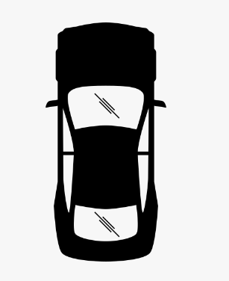
03
在车辆环境感知中的应用方向
根据模型训练的数据，可以验证物体的位置信息也蕴含于神经网络权重之间，经过对输出层简单的改造，采用迁移学习的方法，就可以用同样的算法完成障碍物定位的任务。
在车前和车尾分别设置WiFi发射器和接收器，在车的周围可以实时的划分出网格，即可由算法模型感知信号的变化判断障碍物的方位。
得力于WiFi信号的穿透力，可以在人机界面的建模网格中忽略网格中如墙壁之类的障碍物，简化页面元素，突出障碍物提示内容。

Slide 17
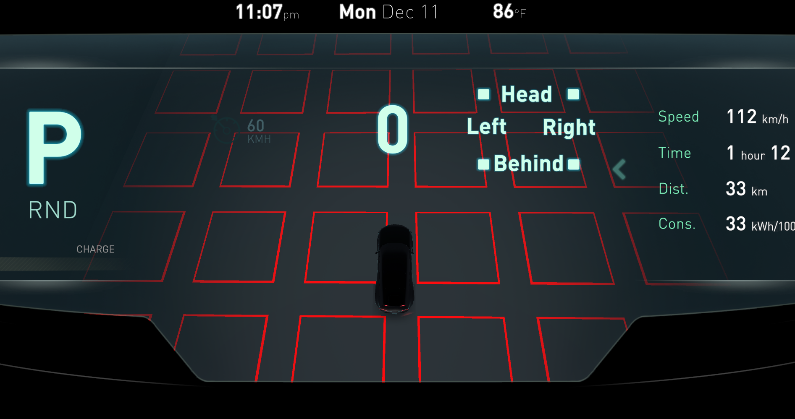

03
在车辆环境感知中的应用方向
对于自动驾驶场景中对WIFI信号可能的应用方法，我们更喜欢用一个车辆的HMI(Human Machine Interface)人机界面展示可能的实际效果，具体展示效果可从参赛文件中Auto HMI.exe文件和Auto HMI.mp4演示视频中了解。
可由WiFi信号全局判断障碍物方向，再由超声波雷达指向对应位置精准识障。
当Left和其上方小点同时闪烁时代表左前方存在障碍。
Left单独闪烁时代表正左方出现障碍。
其他方向同理。

